Slide 1
室内空気質モニタリングのためのIoTシステム提案
データ収集・分析：データ加工処理
ＩoＴソリューション特論第一
発表日: 2025年7月23日
発表者：ウンダラマー

Slide 2
目次
システムの概要
収集されるデータ
想定されるデータの不具合
データのクレンジング方法
データ処理
まとめ

Slide 3
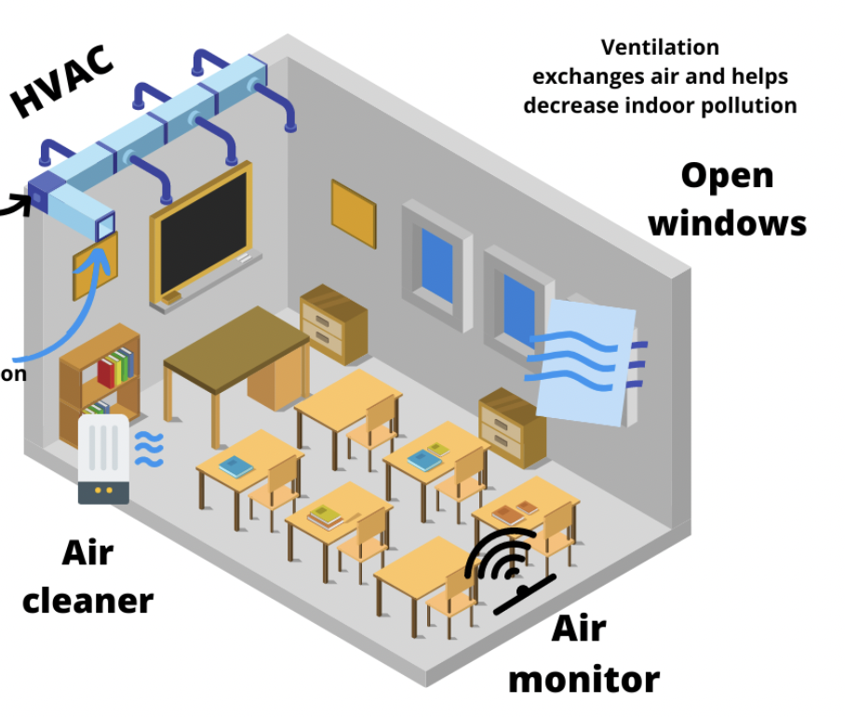
解決したい問題/システムの概要
目的： 室内空気質をモニタリングし、適切なタイミングで換気・空調を促す
空調と自然換気のバランスが取りにくい
長時間集中して学習していると空気の状態に気づかない
頭痛、生産性低下、アレルギー反応などの問題

Slide 4
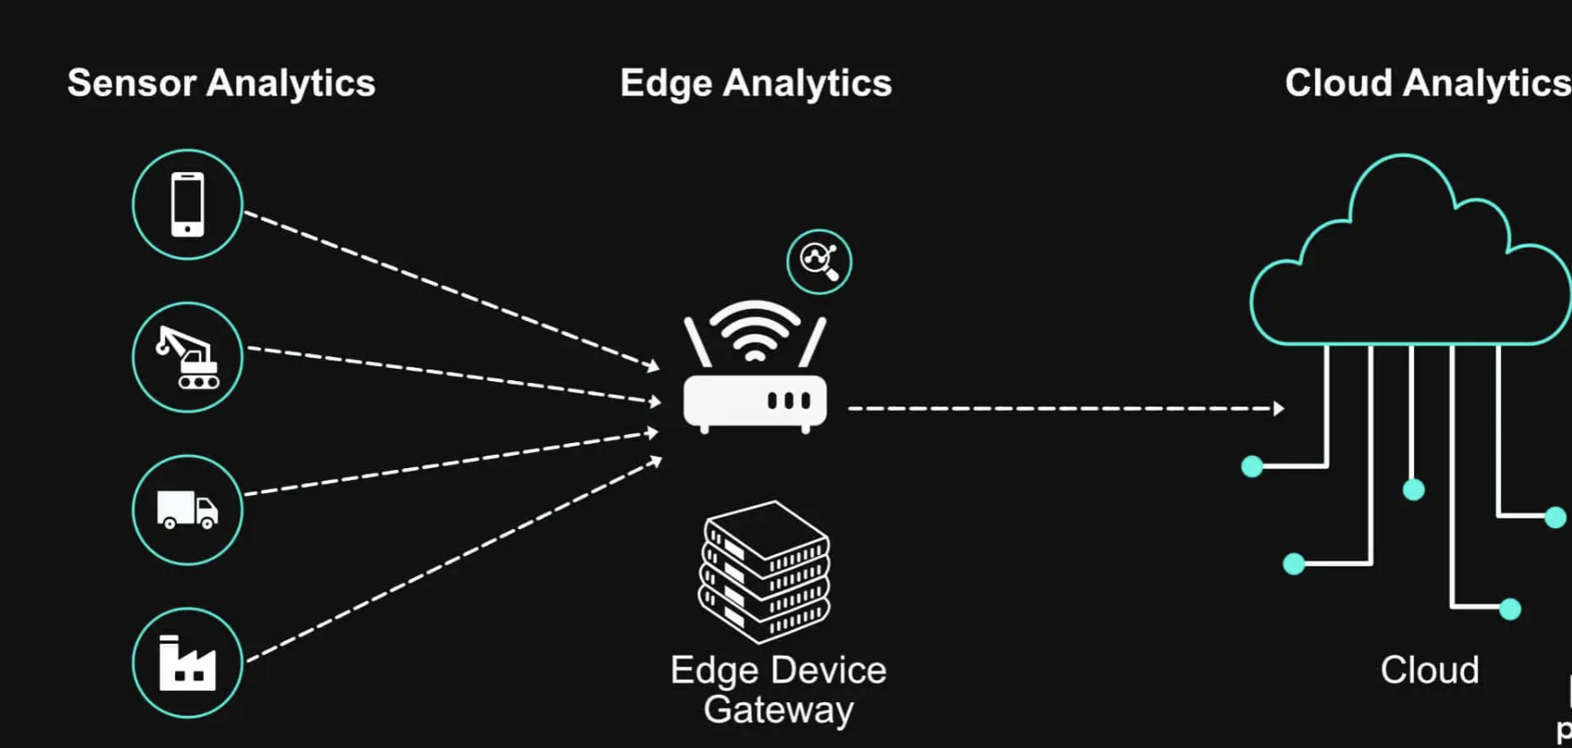
IoT Data
IoTデータとは、現実世界からセンサーによって収集され、デジタル形式で処理され、ネットワークを通じて送信される情報のことです。
自身のシステムは、室内の温度、湿度、CO₂濃度をリアルタイムで監視し、空気の質が基準値を超えた場合にユーザーへ通知する構成となっている。

Slide 5
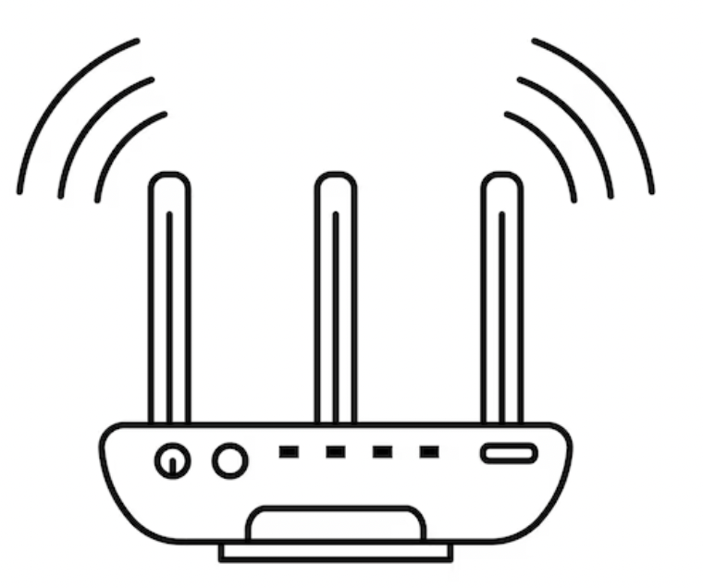


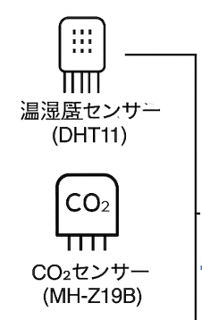
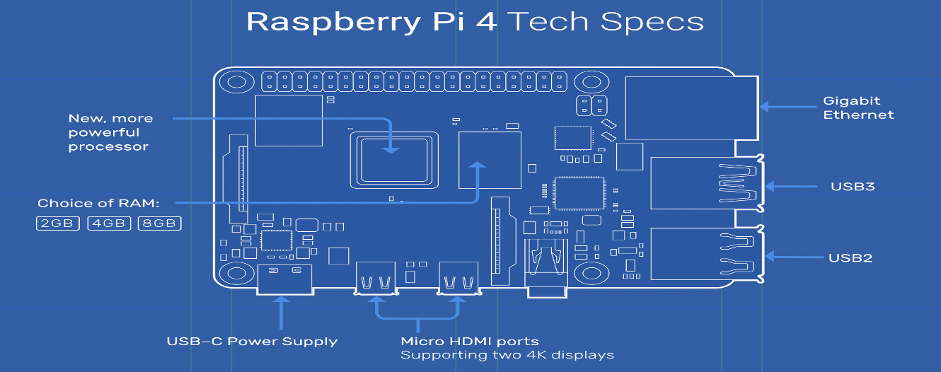


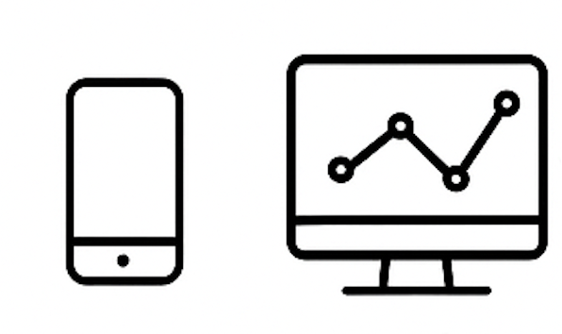
IoTの構成図
Home router
Cloud platform
(Firebase / ThingSpek)
CO2：1300 ppm以上
LINE Notity/7 通如
Raspberry Pi 4 / Zero W
(MQTT送倡)
使用センサー（温度、CO₂）
通信方式（MQTT → クラウド）
通知方法（LINE通知）

Slide 6
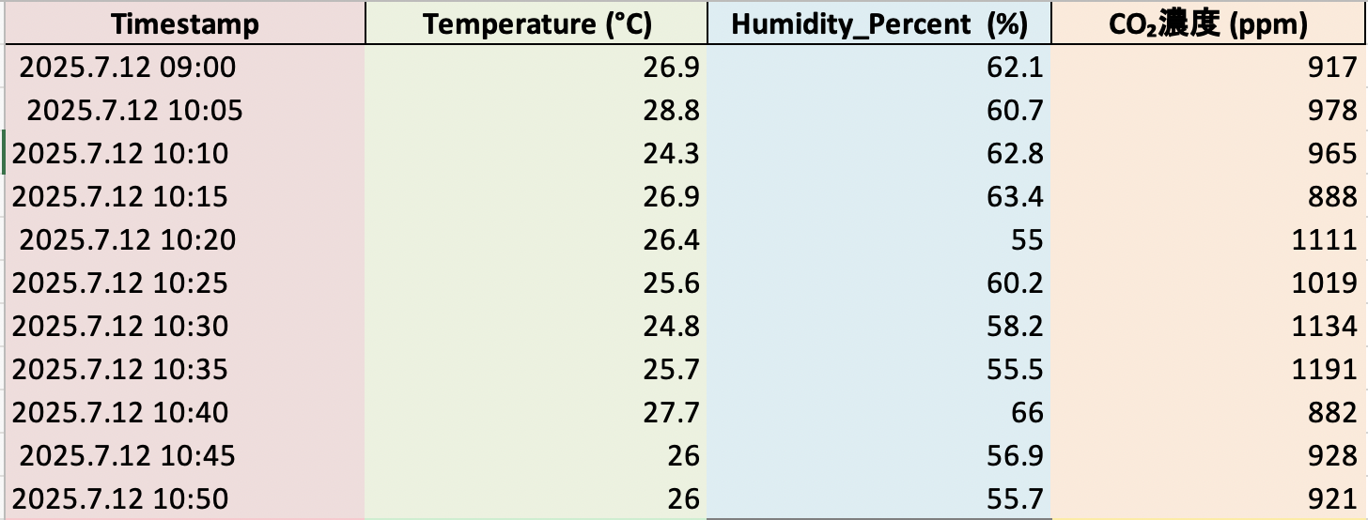
収集データ
Temperature（例：25～35℃）
Humidity（例：40～70%）
CO2濃度（例：400～1300ppm）
特徴 | 内容
リアルタイム性・Real-time | データはリアルタイムで収集される
センサーベース・Sensor-based | センサーを通じて物理環境から情報を取得する
大量・連続的・Large volume/continuous | 測定は継続的に行われ、大量のデータが生成される
時系列データ・Time series data | 「時刻＋値」という構造を持つデータである
データの種類 ① 事前に保存された ② リアルタイム

Slide 7
どのようなデータ不具合が想定されるか
問題点 | 例 | なぜ問題なのか
欠損データ（NULL） | 14:00時のデータが全く届いていない | グラフが途切れたり、計算エラーの原因になる
データの途切れ／不足 | 5分ごとにデータを取得するはずが、一部の時間帯でデータが欠けている | 十分な分析ができなくなる
異常値 | 温度が300°Cと記録された（センサーの誤作動） | 実際の状況と合わず、誤った結論につながる可能性がある
タイムスタンプの不統一 | 2025/07/01、07-01-2025、UTC+0 などフォーマットがバラバラ | 時系列で正しく比較・解析できない
0の値 | CO₂の値が0と記録されている（実際には測定されていない） | データがないことを誤って「正常」と解釈してしまう
データというものは、常に「きれい」で「正しい」形で届くとは限りません。 そのため、信頼できる結論を導き出すためには、データをクレンジングし、整える必要がある。

Slide 8
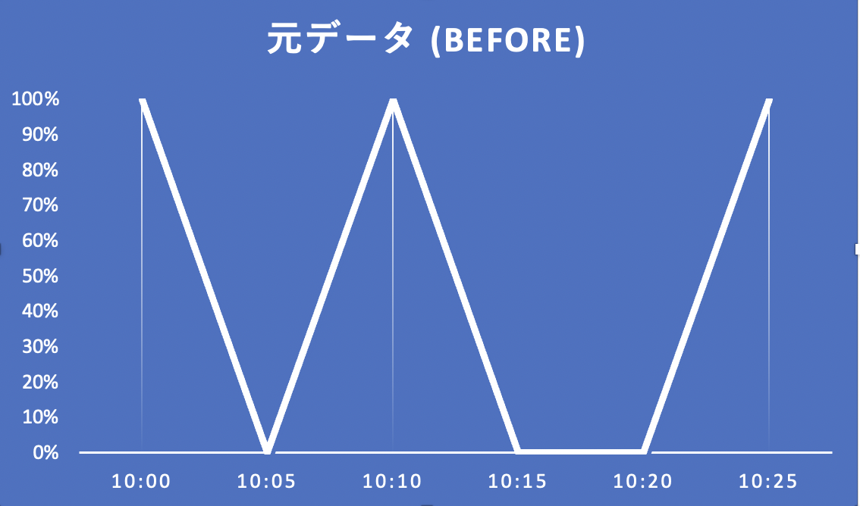
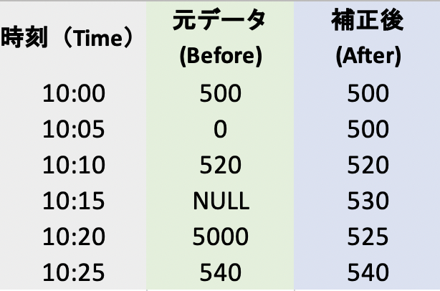
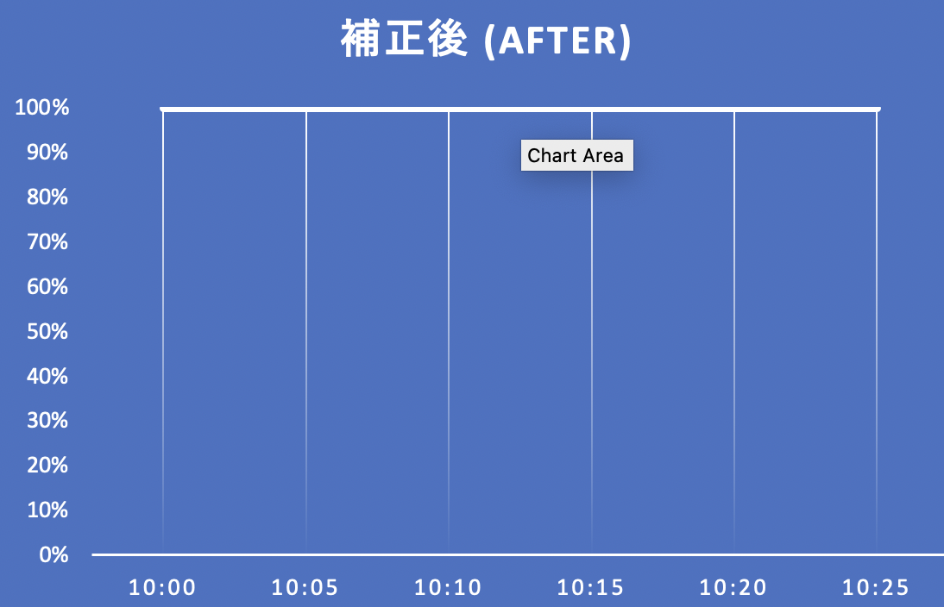
データクリーニング
①
NULLや欠損値の補完：直前の値や平均値で埋める
異常値の除去：上限・下限の閾値を設定して範囲外を除外する
時刻の統一：タイムスタンプのフォーマットやタイムゾーンを揃える
線形補完：前後の値を使って滑らかに補間する
0値の再判定：異常かどうかをルールに基づいて判定する
②

Slide 9
OfflineデータとReal Timeデータの違い
特徴 | Offlineデータ | RealTimeデータ
時間軸 | 過去に収集されたデータ | 現在リアルタイムで収集されているデータ
利用方法 | 後で分析・レポート・学習に使用 | 即時モニタリング、アラート、対応などに使用
処理方法 | バッチ処理が可能、処理に時間がかかってもよい | 即時処理が必要、高速なレスポンスが求められる
目的 | 傾向の把握、学習モデルの構築、長期的な分析 | 異常検知、通知、リアルタイム対応
使用例 | AIモデルの学習、レポート作成、履歴分析 | IoTセンサーの警報、LINE通知、リアルタイム監視など

Slide 10
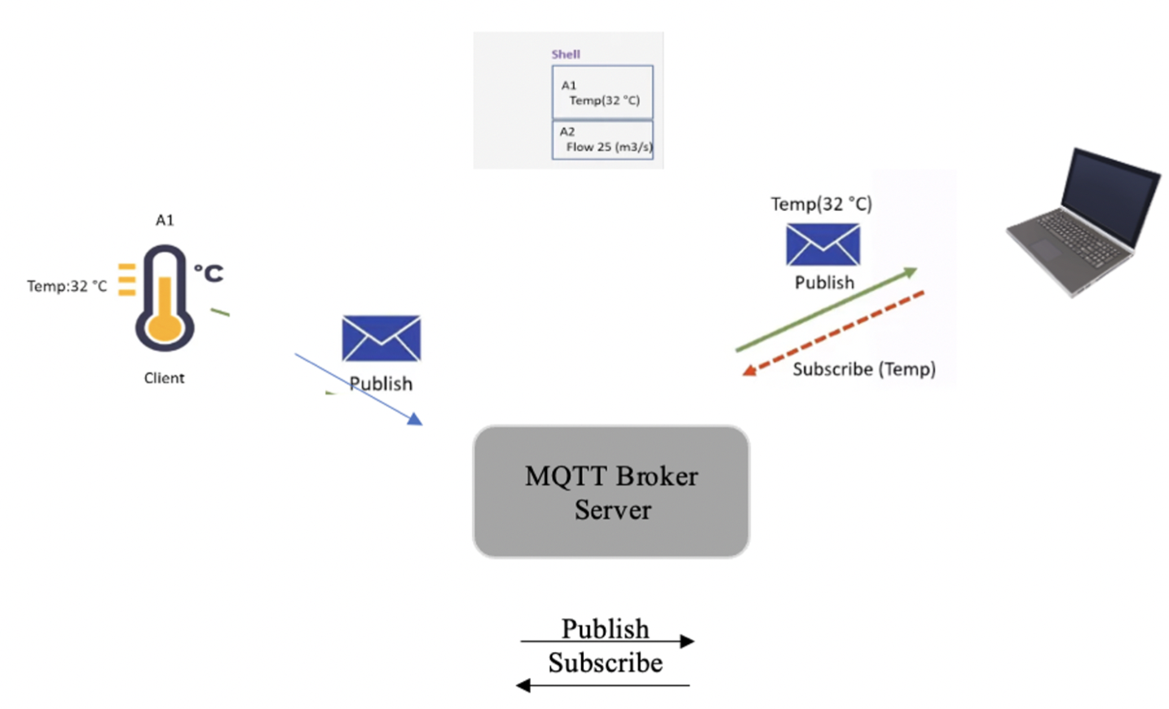
MQTT
IoT では、パブリッシュ/サブスクライブベースの Message Queuing Telemetry Transpor(MQTT)プロトコルが普及している。MQTT は、リモートセンサーから測 定データを収集し、TCP 経由でサーバーに送信するために使用される軽量 IoT メッセ ージングプロトコルである。
1. Broker（ブローカー）
メッセージを受け取り、購読者に配信する中央サーバー。
2. Publisher（パブリッシャー / 発行者）
データを生成し、特定のトピックにメッセージを送る機器。
3. Subscriber（サブスクライバー / 購読者）
興味のあるトピックを購読し、ブローカー経由でデータを受信する機器やアプリ。

Slide 11
データ処理の方法
① 移動平均の適用（ノイズ除去）
② 時系列の変化を確認
③ 過去データとの比較
（1週間の平均など）
センサーのデータには一時的な変動（ノイズ）が含まれることがあり、そのままでは正確な傾向をつかむのが難しいです。
そこで、移動平均（例：5分平均）を適用することで、短期的な揺れを滑らかにし、全体のトレンドが明確になる。
例：
データ：620ppm → 890ppm → 560ppm → 780ppm
移動平均：700ppm → 710ppm
→ ノイズが除去され、滑らかな曲線になる
1日の時間帯ごとのCO₂濃度の変化を見ることで、室内の使用状況や換気の必要性を把握することができる。
例：
朝は低い（人がいない）
昼間に上昇（人が集まる）
夕方に再び低下（換気または退室）
処理された現在のデータを、過去の同じ時間帯の平均値と比較することで、空気質の異常を早期に検知できる。
例：
今日13:00のCO₂濃度：950ppm
1週間前の同時刻：700ppm
→ 換気が不足している可能性がある

Slide 12
データの活用
活用ポイント
CO₂が設定されたしきい値（例：1300ppm）を超えた際に、LINEやアプリを通じてユーザーに通知
高濃度状態が一定時間以上継続した場合、「換気リマインダー」を再送信
グラフによって空気環境の傾向を可視化し、ユーザー自身が過去の状況を振り返ることが可能
定期的な分析により、換気タイミングやエアコン使用の最適化が期待される

Slide 13
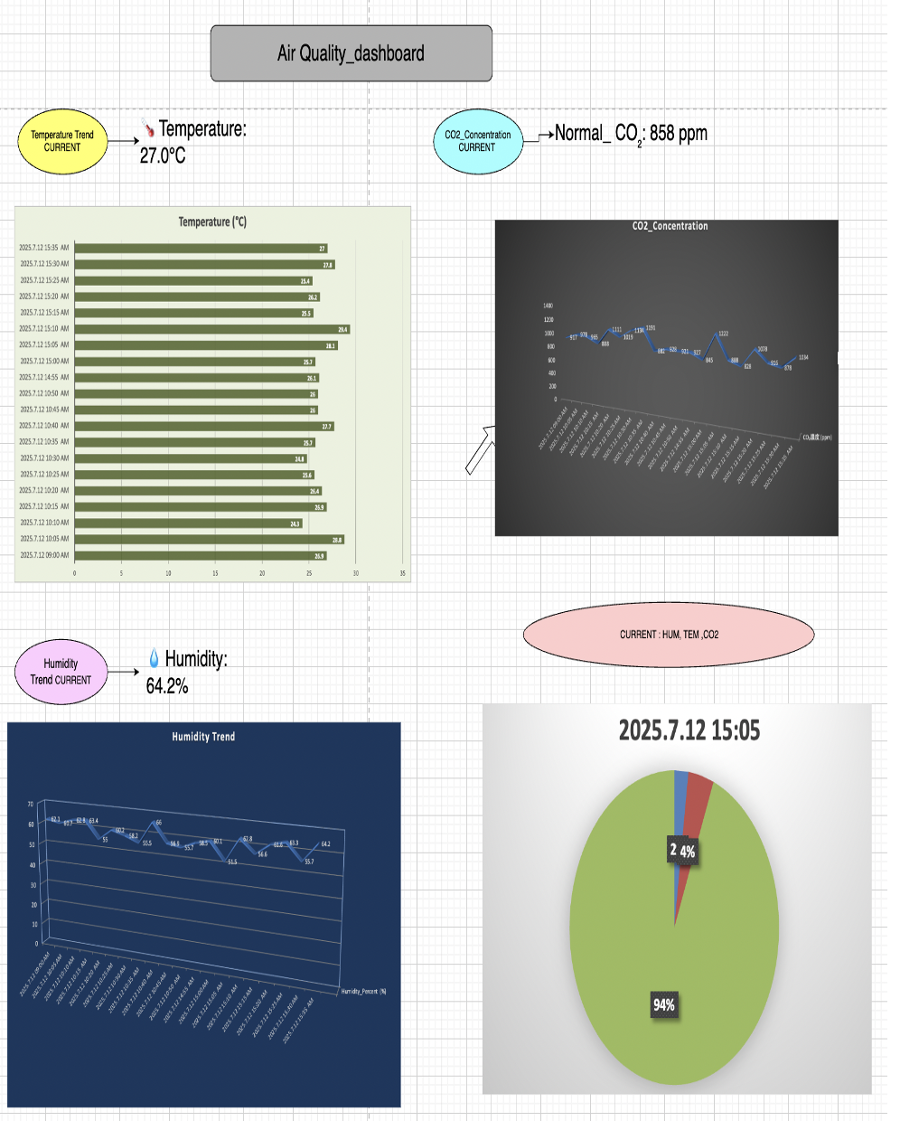
ダッシュボードは、室内の空気質（温度、湿度、CO₂）の主要な指標を、リアルタイムおよび時間的な傾向の両方で表示することを目的としている。
表示例：Temperature: 27.0°C「Normal CO₂: 858 ppm」「Humidity: 64.2%」などの情報が、それぞれ個別に表示されている。

Slide 14
まとめ
室内の空気の質をわかりやすく可視化し、空気が悪化した際にユーザーへタイムリーに通知するシステムは、利用者が状況を理解し、迅速な対策を取るのに役立ちます。
センサーのデータを正しくクレンジングし分析することで、ユーザーは正確で信頼できる情報に基づいて（例えば換気などの）適切な行動を取ることができる。これにより室内環境が改善され、快適で健康的な空間が実現します。
センサーデータの精度および移動平均や比較分析などのデータ処理が非常に重要です。

